Slide 1
Windows核心编程---HOOK编程

Slide 2
本章节内容
1、HOOK的基本概念
2、HOOK相关的API函数
3、HOOK API技术

Slide 3
钩子（Hook）
钩子英文名叫Hook，是一种截获windows系统中某
应用程序或者所有进程的消息的一种技术。
windows应用程序传递消息的过程
窗口过程
应用程序
②
消息队列
③
④
①
操作系统

Slide 4
钩子分类和实现
钩子分进程内钩子与全局钩子
进程内钩子是截取某一指定的进程的消息，直接在进程内创建与消除钩子即可。
全局钩子是截取所有进程的消息，得以动态库的方式实现

Slide 5
实现钩子步骤
实现一个钩子一般有三个步骤
首先创建钩子，有专门的API：SetWindowsHookEx，创建成功后，消息将会传给SetWindowsHookEx的形参指定的处理函数。
然后在消息处理函数中分析收到的消息，做相应的处理。
最后，钩子用完后，用UnhookWindowsHookEx消毁钩子

Slide 6
创建钩子
SetWindowsHookEx安装一个应用程序定义的钩子过程，并把创建的钩子过程放在钩子链（HOOK 链）中，可以安装多个钩子，多个钩子就形成了钩子链，最后安装的钩子总是在最前面。创建钩子的函数如下
HHOOK WINAPI SetWindowsHookEx(
_In_ int idHook, // 安装的钩子类型
_In_ HOOKPROC lpfn, // 处理消息的回调函数
_In_ HINSTANCE hMod, // 实例句柄
_In_ DWORD dwThreadId // 线程ID
);
https://docs.microsoft.com/zh-cn/windows/win32/api/winuser/nf-winuser-setwindowshookexa?redirectedfrom=MSDN

Slide 7
SetWindowsHookEx
idHook：钩子过程类型，如：鼠标消息钩子、键盘消息钩子、消息队列监控钩子等等
lpfn:钩子过程指针，也就是一个处理消息的回调函数名而已，如果参数dwThreadId为0，或者dwThreadId指向的是其他进程创建的线程标志符，那么lpfn必须指向一个位于某一动态库中的钩子过程。其他情况下，lpfn可以指向本进程内的某一钩子过程。
hMod:指向钩子过程所在的应用程序实例句柄，如：钩子过程所在的DLL的句柄。
如果dwThreadId指定的线程是由当前进程创建，并且钩子过程在当时进程中，那么hMod必须设置为NULL。
dwThreadId:指定与钩子相关的线程标志。如果为0，那么钩子将与桌面上运行的所有线程相关。钩子过程可以与特定线程相关也可以与所有线程相关，取决于dwThreadId的取值

Slide 8
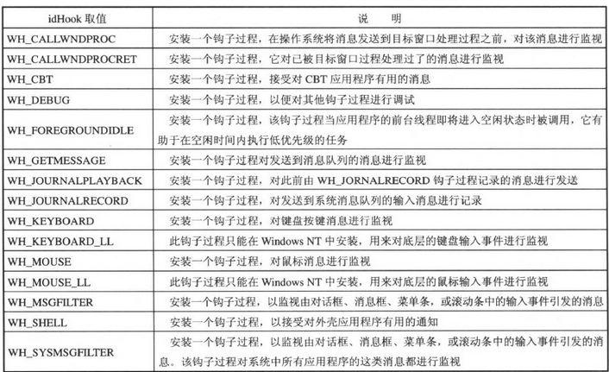
创建钩子函数第一个参数

Slide 9
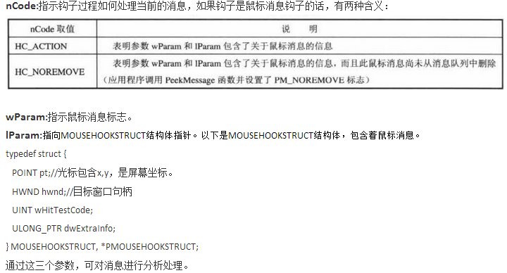
第二个参数设置
是处理钩子截取的消息的一个回调函数，即SetWindowsHookEx函数中的第二个形参。格式如下：
LRESULT CALLBACK MouseProc(int nCode, WPARAM wParam, LPARAM lParam);
形参含义并不是都一样的，不同钩子过程形参表示的意义不一样，我们以鼠标钩子为例说明，参数含义如下：

Slide 10
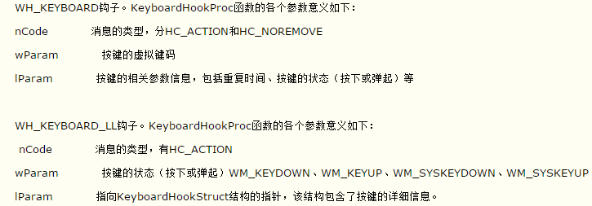
键盘钩子过程函数
Keyboard的HOOK函数分为两种，WH_KEYBOARD_LL和WH_KEYBOARD。一般用第一种，全局的键盘钩子，能拦截所有的键盘按键的消息，这是两种不同的钩子，都是KeyboardHookProc函数处理拦截的消息，但是具体的每个参数的意义却完全不一样

Slide 11
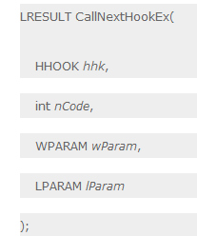
调用下一个钩子
调用HOOK链的下一个HOOK子程
这里的nCode需要我们填写传送个下一个HOOK子程的代码，
如果是HC_ACTION，则wParam和lParam包含消息信息；
如果是HC_NOREMOVE则wParam和lParam包含消息信息外，
消息不能从消息队列中移除

Slide 12
调用下一个钩子
在这之前, 钩子函数的返回值, 我们都是遵循 Windows 的惯例, 返回了 CallNextHookEx 的返回值. 如果 CallNextHookEx 成功, 它会返回下一个钩子的返回值, 是个连环套; 如果 CallNextHookEx 失败, 会返回 0, 这样钩子链也就断了, 只有当前钩子还在执行任务. 不同类型的钩子函数的返回值是不同的, 对键盘钩子来讲如果返回一个非 0 的值, 表示它处理完以后就把消息给消灭了. 换句话说: 返回值0，告诉系统，消息继续传递给Window消息处理函数；返回值1（非0），告诉系统，消息将丢弃，Window消息处理函数得不到鼠标的消息。

Slide 13
销毁钩子
BOOL UnhookWindowsHookEx(HHOOK hhk);
功能是把SetWindowsHookEx创建的钩子从钩子链中移除。形参是SetWindowsHookEx返回的钩子句柄

Slide 14
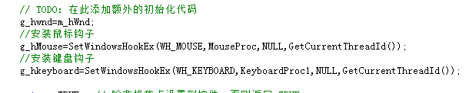
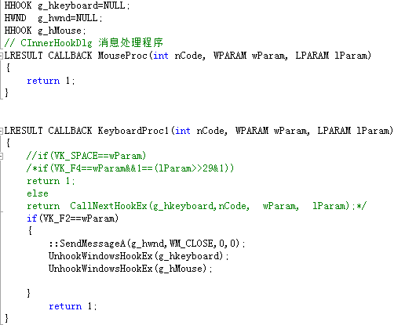
进程内钩子实例

Slide 15
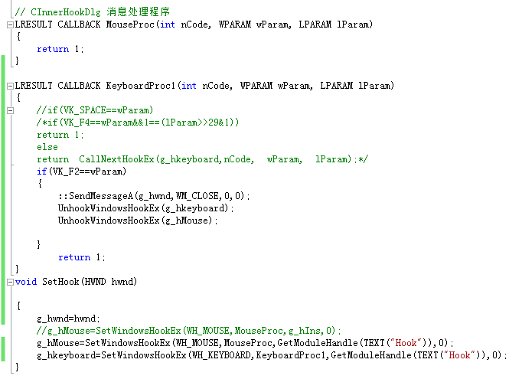
全局钩子实例

Slide 16
Windows核心编程---挂钩API（Hook API）

Slide 17
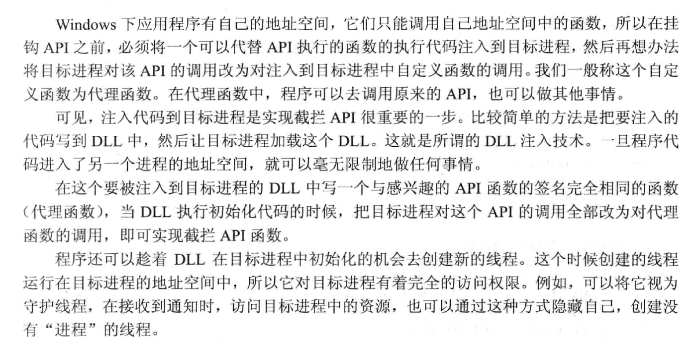
Hook API原理

Slide 18
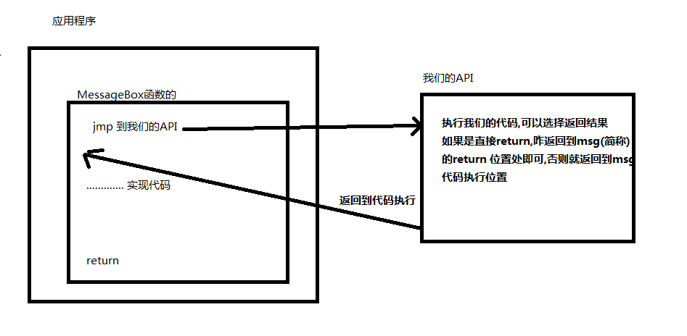
Hook API原理
API HOOK技术是一种用于改变API执行结果的技术

Slide 19
Hook API难点-PE文件格式
Hook API实现需要获取api函数的入口地址
API函数入口地址，需要了解PE可执行文件（.exe，.dll等）如何被系统映射到进程空间中，需要学习pe格式的基本知识

Slide 20
PE文件基本概念
PE 文件是Windows 平台上可执行文件的总称，常见的有动态链接库（扩展名.dll）、可执行文件（扩展名.exe）、目标文件（扩展名.obj）、设备驱动程序
（扩展名.sys）等。事实上，一个文件是否是PE 文件与其扩展名无关，PE 文件可以是任何扩展名

Slide 22
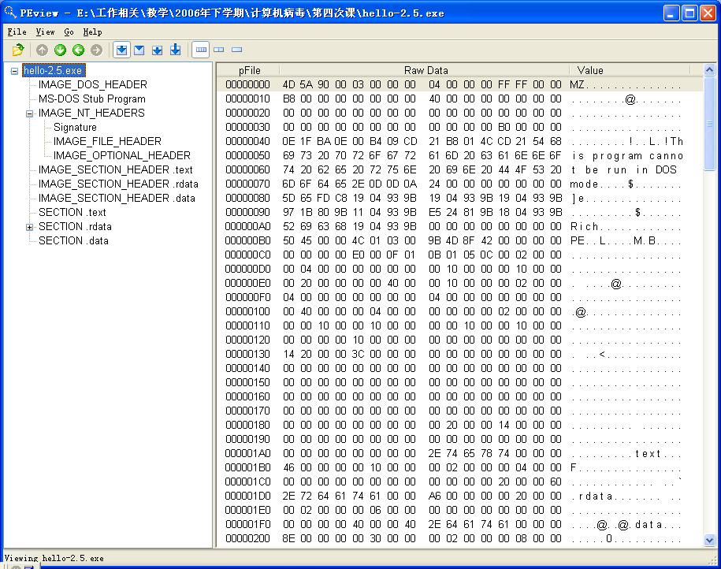
hello-2.5.exe
https://blog.csdn.net/Jailman/article/details/125887877

Slide 23
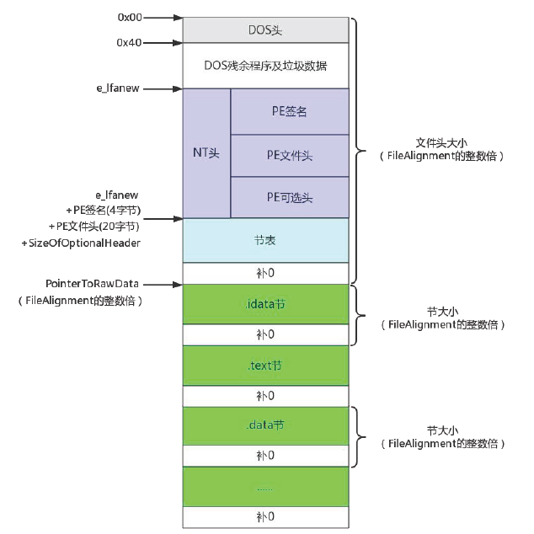
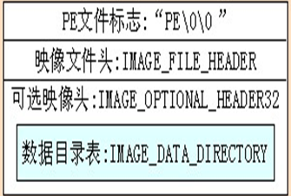
PE文件格式总体结构
?
“PE00”

Slide 24
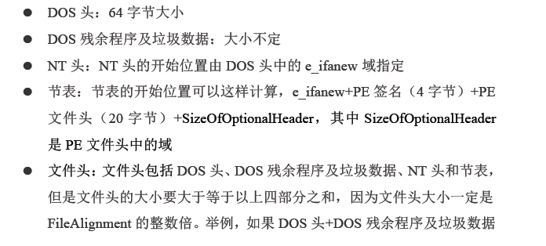
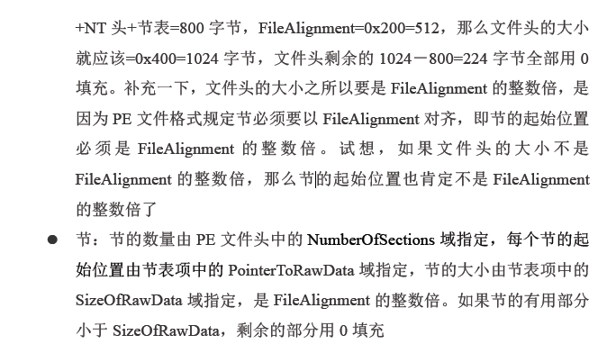

Slide 25
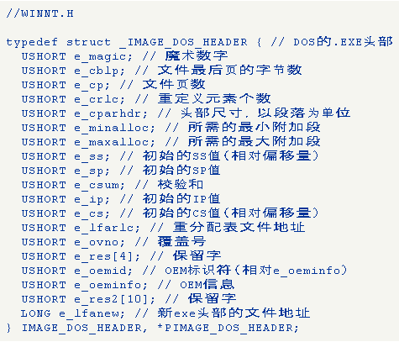
PE文件格式总体结构
所有MS-DOS兼容的可执行文件都将这个值设为0x5A4D (MZ)
4字节文件偏移地址定位PE头部

Slide 26
MS-DOS MZ header
MS-DOS头部占据了PE文件的头64个字节（4*16=64）
USHORT e_magic; // 魔数=MZ
MZ文件格式创始人，微软资深工程师Mark Zbikowski的缩写
LONG e_lfanew; //e_lfanew成员用于定位PE头。
该字段位于3CH处，该位置给出了PE文件头部的开始位置。
在本例中，PE文件头部开始位置为0B0H。

Slide 27
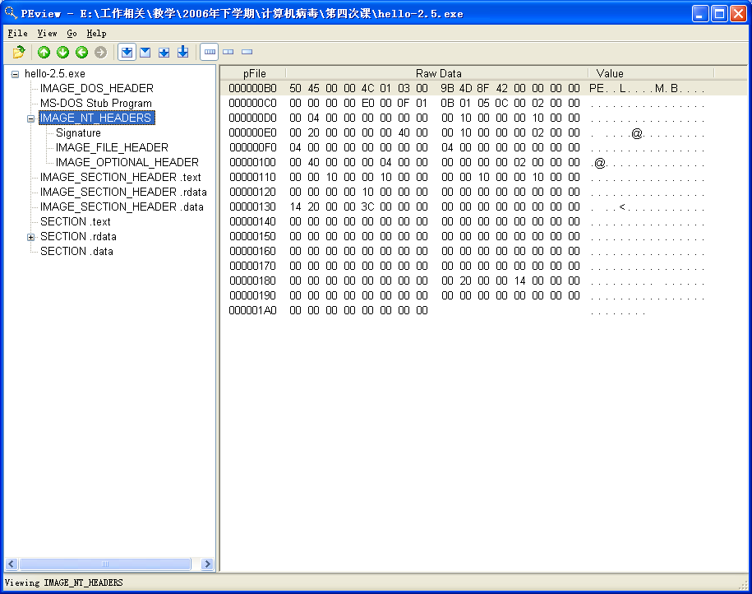

Slide 28
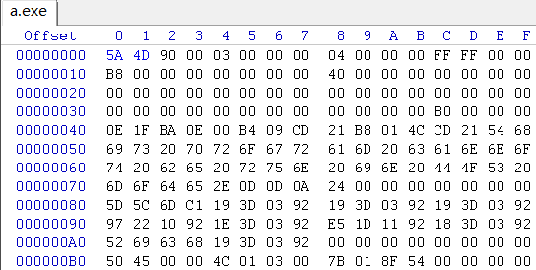
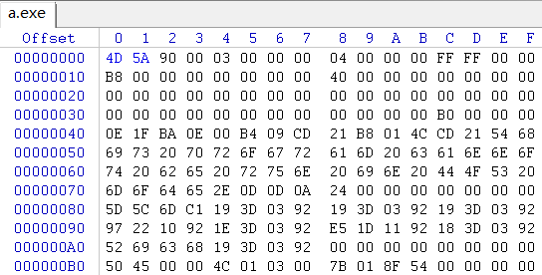
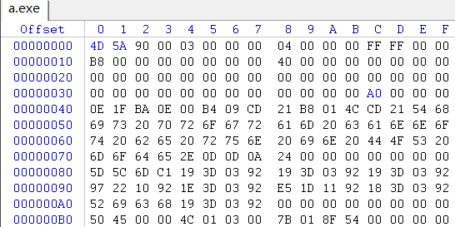
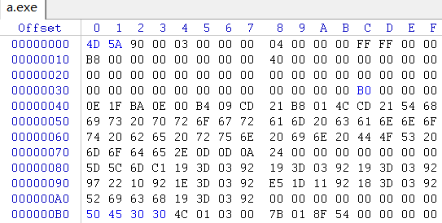
魔术数字
定位PE头部
魔术数字
PE文件标志
“PE\0\0”
魔术数字
魔术数字
“PE00”

Slide 29
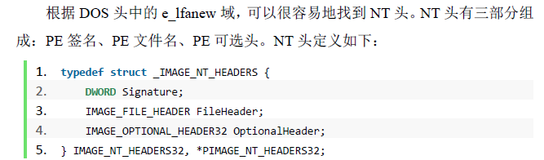
PE文件格式总体结构
?
“PE00”

Slide 30
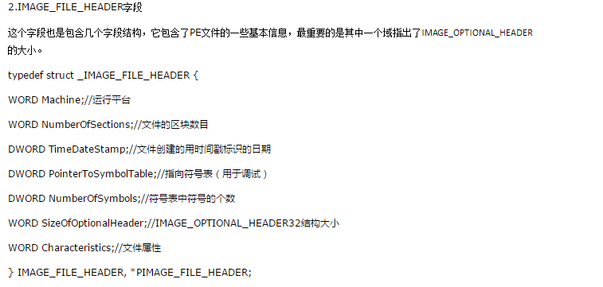
IMAGE_FILE_HEADER字段
可选头大小

Slide 31
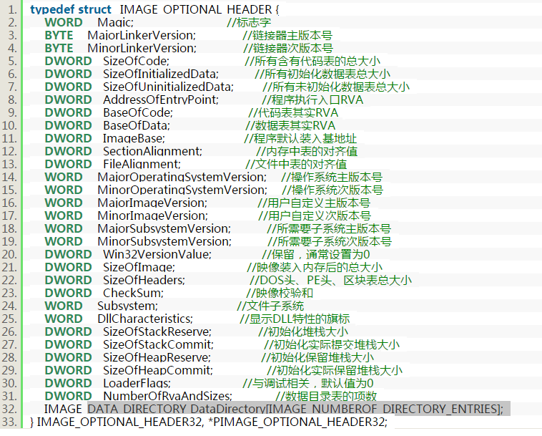
DataDirectory是OptionalHeader的最后128个字节，也是IMAGE_NT_HEADERS的最后一部分数据。它由16个IMAGE_DATA_DIRECTORY结构组成的数组构成，指向输出表、输入表、资源块等数据。

Slide 32
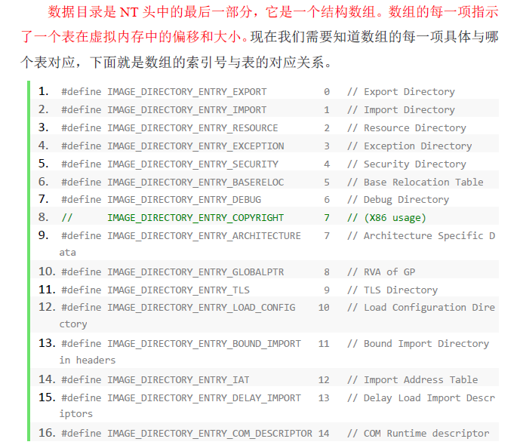
NT头-数据目录

Slide 33

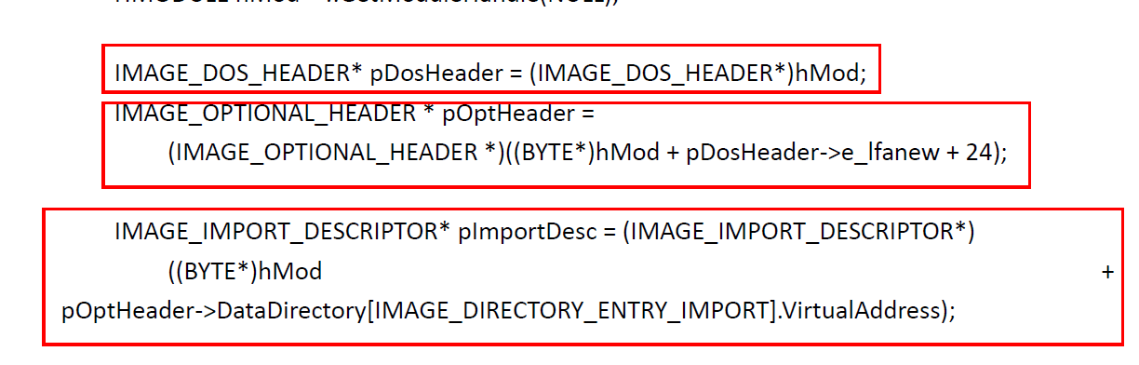
IMAGE_DATA_DIRECTORY的结构

Slide 34
区块表
在PE文件头与原始数据之间存在一个区块表（Section Table），它是一个IMAGE_SECTION_HEADER结构数组，区块表包含每个块在映像中的信息（如位置、长度、属性），分别指向不同的区块实体。全部有效结构的最后以一个空的IMAGE_SECTION_HEADER结构作为结束，所以节表中总的IMAGE_SECTION_HEADER结构数量等于节的数量加一。另外，节表中 IMAGE_SECTION_HEADER 结构的总数总是由PE文件头 IMAGE_NT_HEADERS->FileHeader.NumberOfSections 字段来指定的

Slide 35
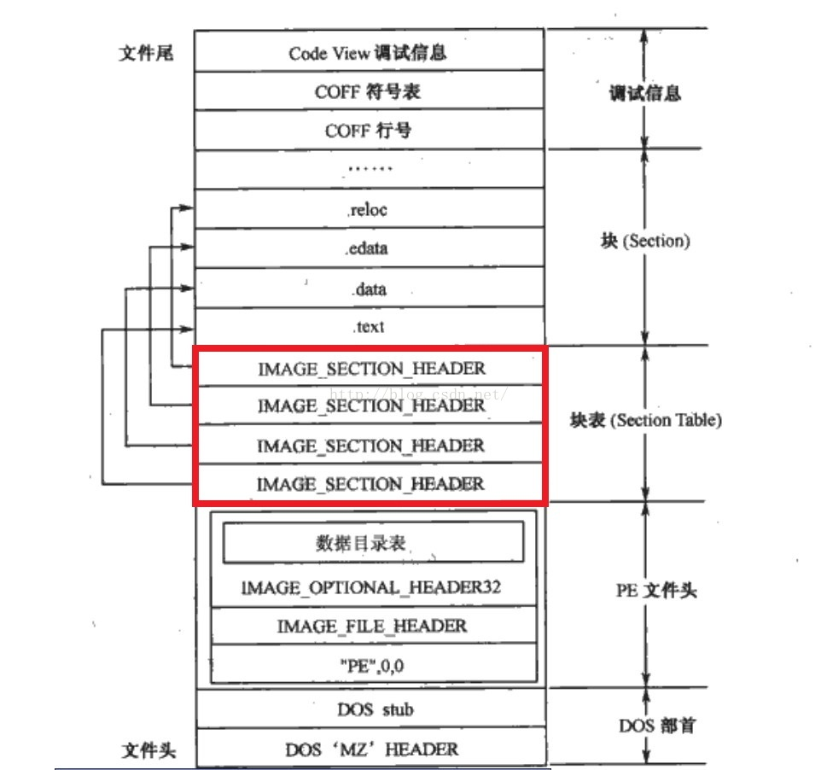

Slide 36
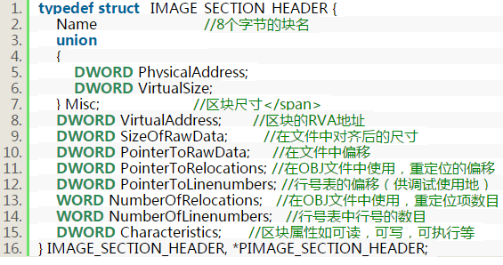
IMAGE_SECTION_HEADER结构定义

Slide 37
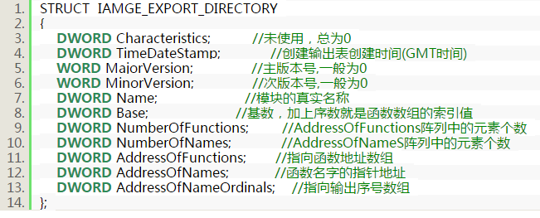
导出表
可以找到导出表在虚拟内存中的偏移量以及大小。导出表的定义如下：

Slide 38
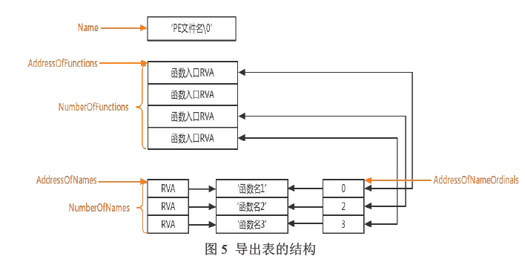

Slide 39
导入表——导入表地址定位
PE文件头可选映像头中数据目录表的第二成员指向输入表，导入表以一个 IAMGE_IMPORT_DESCRITPTOR 数组开始，每个被PE文件隐式地链接进来的DLL都有一个ID，在这个数组中没有字段指出该结构数组的项数，但他最后一个单元是NULL。
数据目录表的第二员 IMAGE_DATA_DIRECTORY DataDirectory[IMAGE_DIRECTORY_ENTRY_IMPORT] 就对应导入表。数据目录表 IMAGE_DATA_DIRECTORY 中结构成员 VirtualAddress 就是输入表的RVA了，而区块表 IMAGE_SECTION_HEADER 中结构成员 VirtualAddress 对应区块的RVA。通过输入表的RVA与区块的RVA比较，我们就能知道输入表在哪个区块里面

Slide 40
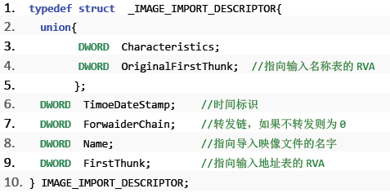

导入表
找到导入表在虚拟内存中的偏移量以及大小。导入表是一个结构数组，数组的项定义如下：

Slide 41
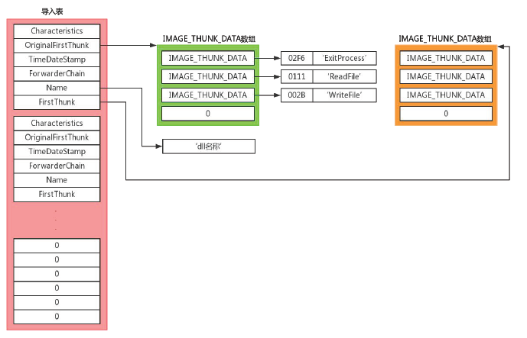
导入表在磁盘中的结构
图 OriginalFisrtThunk 和 FirstThunk 非常相似，两个数组都有一个IMAGE_THUNK_DATA结构类型的元素，他是一个指针大小的联合，每一个IAMGE_THUNK_DATA元素对应于一个从可执行文件输入的函数，两个数组的结束通过一个值为零的IAMGE_THUNK_DATA元素表示的，IMAGE_THUNK_DATA结构实际上是一个双字

Slide 42
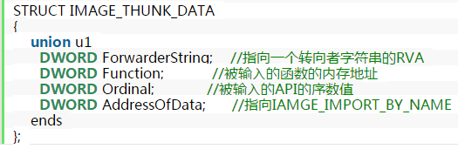
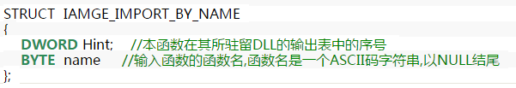
IMAGE_THUNK_DATA 的定义如下：

Slide 43
导入表在内存中的结构
第一个数组（由OriginalFirstThunk所指向）是但单独的一项，而且不可改变，成为INT（导入表函数名称），第二个数组（由FirstThunk所指向）是由PE装载器重写的，PE装载器首先搜索OriginalFirstThunk，如果找到了，加载程序迭代搜索数组中的每个指针，找到每个 IMAGE_IMPORT_BY_NAME 结构所指向的输入函数的地址，然后加载器用函数真实入口地址来代替由FirstThunk指向的 IAMGE_IMPORT_BY_NAME 数组所指向数组里的元素值，JMP dword ptr[xxxxxxxx]中的[xxxxxxxx]指向FirstThunk 数组中的一个入口，所以当PE文件装载内存后准备执行时，所有函数入口地址被排列在一起，此时输入表中其他就不重要的，依靠IAT提供地址就可以正常运行。

Slide 44
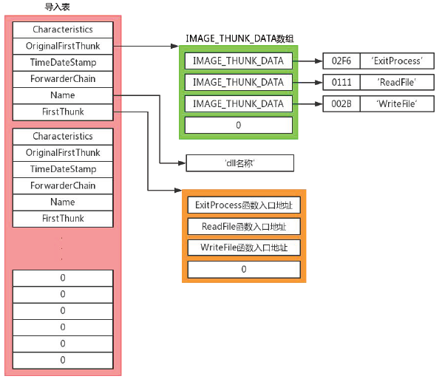
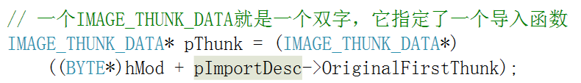

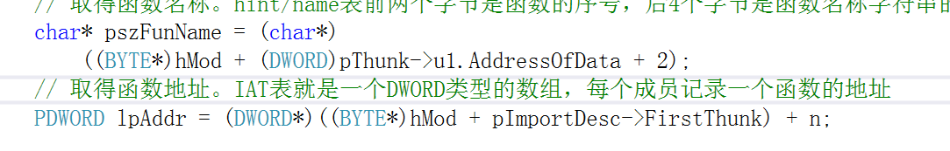
导入表在内存中的结构

Slide 45
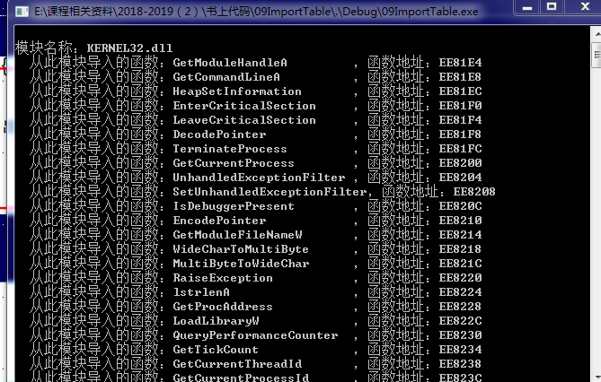
实例

Slide 46
实例

Slide 47
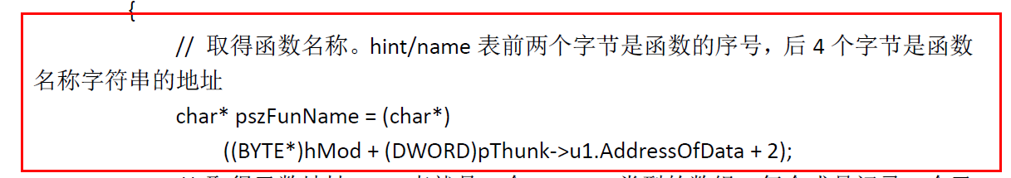
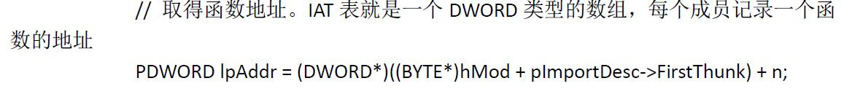

Slide 48
使用远程线程注入DLL
远程线程注入的方式在于使用一个Windows API函数CreateRemoteThread，通过它可以在另外一个进程中注入一个线程并执行
https://www.cnblogs.com/inva/p/4971331.html

Slide 49
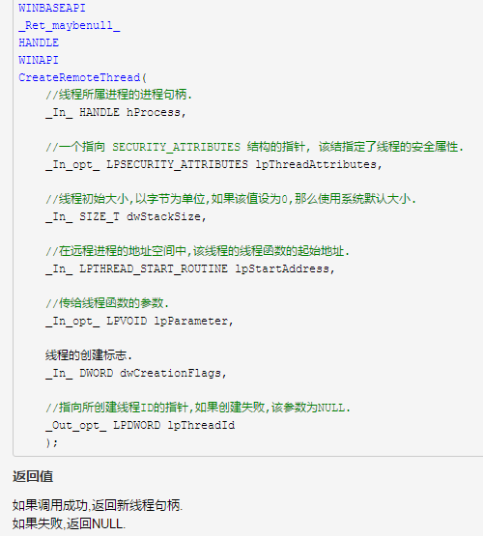

Slide 50
使用远程线程注入步骤
1、使用VirtualAllocEx函数，分配远程进程的地址空间中的内存，用来储存要注入DLL的路径。
2、使用WriteProcessMemory函数，将DLL的路径名拷贝到第一个步骤中已经分配的内存中。
3、使用GetProcAddress函数，获取LoadLibraryA或LoadLibraryW函数的实地址（在Kernel32.dll中）。用来让远程进程加载一个DLL

Slide 51
4、使用CreateRemoteThread函数，在远程进程中创建一个线程，它调用正确的LoadLibrary函数，为它传递第一个步骤中分配的内存的地址。这时DLL已经被插入到远程进程的地址空间中，DLL的DLLMain函数将接收到一个DLL_PROCESS_ATTACH通知，我们就可以在接收到这个通知后做我们需要做的事情，比如替换某API函数的地址。
5、使用VirtualFreeEx函数，释放第一个步骤中分配的内存。
6、使用GetProcAddress函数，获得FreeLibrary函数的实地址（在Kernel32.dll中）。
7、使用CreateRemoteThread函数，在远程进程中创建一个线程，它调用FreeLibrary函数，传递远程DLL的HINSTANCE来释放我们入驻过的DLL。

Slide 52
实例
1.获取QQ的进程ID； 2.打开进程获取进程句柄，从而对进程进行操作； 3.对进程句柄进行操作，开辟一块空间，让目标进程进行调用需要注入所写的东西； 4.往开辟好的内存中写入数据； 5.设置何时调用我们所写的东西（QQ会加载各种dll，当调用LoadLibraryA【Kernel32.dll这个里面的函数】时，就会调用我们所写的东西）； 6.开辟一个远程线程去调用所写的东西
https://blog.csdn.net/qq78442761/article/details/84677357

